Slide 1
Weekly Report w142
紀宏勳
MMFAA1
Date 2021.10.14

Slide 2
Retrain Milestones in September
Main Work Item | Schedule |  |  |  | Sub Work Item
 | W137 | W138 | W139 | W140
資料集準備 |  |  |  |  | PreTrain Weight Job Config 盤整
XML版驗證 |  |  |  |  | 多產品同時執行 多電腦同時執行
Deploy方式規劃 |  |  |  |  | 自動更新模型流程
多人開發環境 |  |  |  |  | 環境符合PEP5執行條件 多人開發與環境切換流程
Deploy API 開發 |  |  |  |  | 讓Weight 透過API傳送到ADT電腦D槽
EL、Wylee
Wylee、HS
HS、Joe
Wylee、HS、Otis
HS

Slide 3





Deploy API
weight
weight
Call API
ADT PC
AI PC
Weight先丟這
API
Auto Depoly
D$
L$
網路磁碟機
D$
Weight所在地
中繼 PC
ADT PC
AI PC
weight
只看的到對應EQ

Slide 4

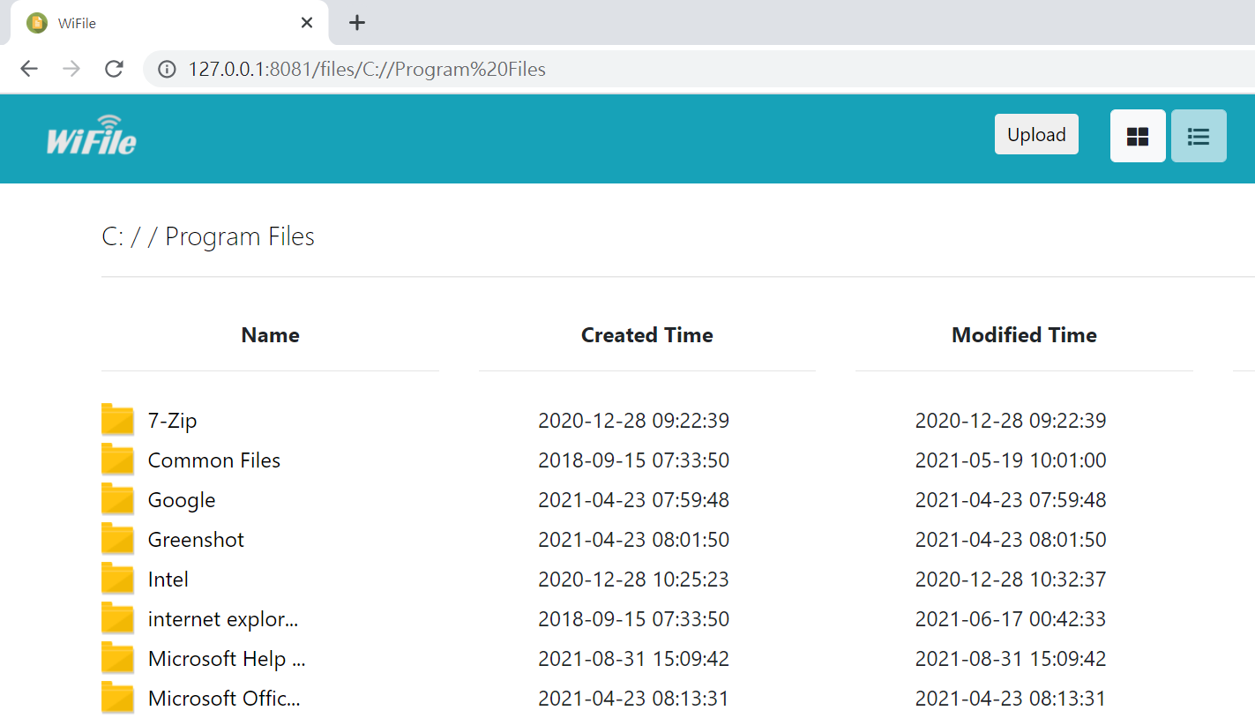
API Function
Upload file to 中繼 PC
Download file from 中繼 PC
View file from 中繼 PC (需調整)
API
中繼 PC

Slide 5
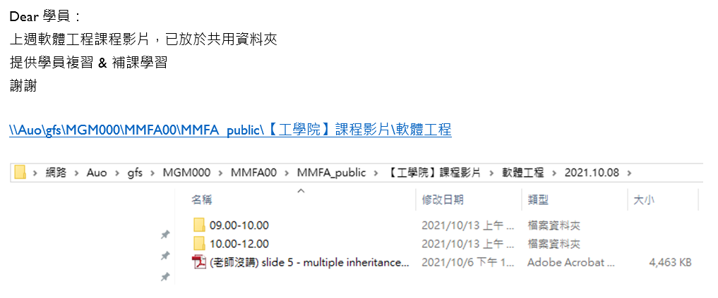
軟體工程概論
恩…工學院

Slide 6
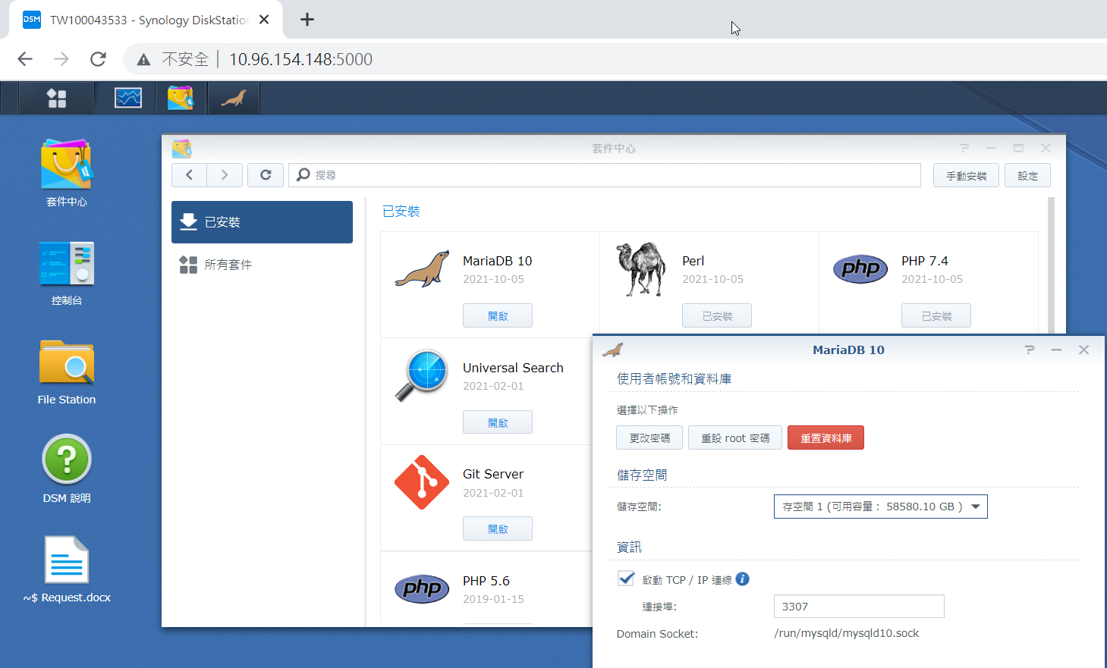

Slide 7
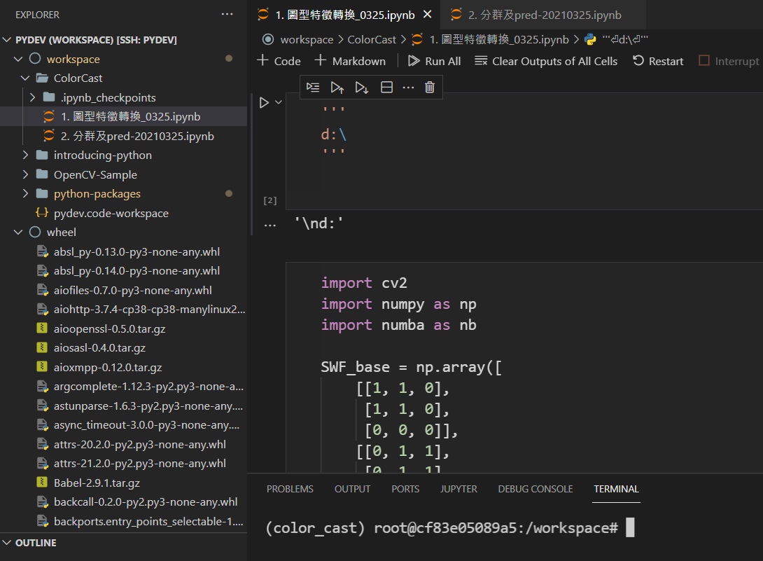

Slide 8
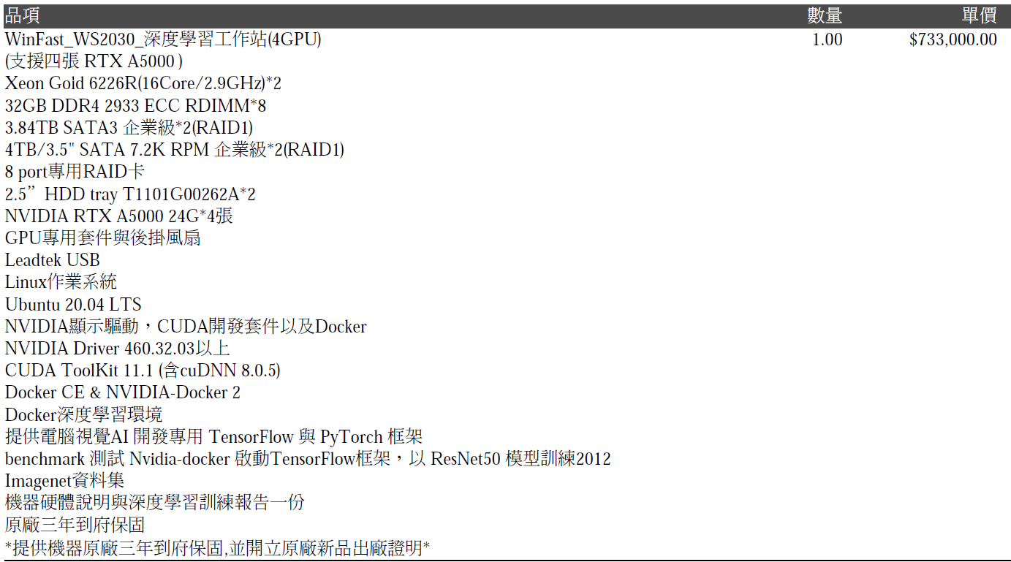

Slide 9
Doing
Repair Retrain
Depoly API 開發
XML 版本 to Linux
MMFA System
GPU Resource Report for Linux
Other
軟工課程洽談 with 中央鄭老師
GPU設備洽談與購買
色偏需求協助DLL包裝

Slide 11




Retrain System 關卡地圖1I
ReJudge UI
weight
weight
Data Manager
NAS (RetrainData)
Retrain
NAS (RetrainResult)
NAS (RejudgeData)
MySQL Database
Auto Order

Slide 12



Retrain System 關卡地圖1
爬蟲程式
NAS (RejudgeData)
Log Parser
MySQL Database
AI
Tool
MMFA Inference Code
MySQL Database
Web API
NAS (RejudgeData)

Slide 13


Retrain System 關卡地圖III
AI
weight
weight
EQ電腦
AI電腦
Retrain UI
FAB User/MMFA
weight
weight
AI
Web Uploader
Model API
EQ電腦
AI電腦
NAS (RetrainResult)
Depoly Server
weight
weight
Auto Depoly
Depoly Server
AI
EQ電腦
AI電腦

